Slide 1
Sociālajiem darbiniekiem par iespējamā cilvēku tirdzniecības upura atpazīšanu, novirzīšanu palīdzības saņemšanai
Gita Miruškina

Slide 2
Tēmas
Par sevi
Cilvēku tirdzniecības tiesiskais
ietvars
Ekspluatācijas veidi
Cilvēku tirdzniecības atpazīšana/kritēriji
Institūciju sadarbība cilvēku tirdzniecības gadījumu atpazīšanā un palīdzības sniegšanā cilvēku tirdzniecības upuriem
Atbalsts cilvēku tirdzniecības upuriem

Slide 3
biedrība «Patvērums «Drošā māja»»
Nevalstiska organizācija
Dibināta 2007.gadā
Sniedz atbalstu - cilvēku tirdzniecībā cietušām personām, legālajiem imigrantiem:
no 2007.gada augusta sniedz sociālās rehabilitācijas pakalpojumus cilvēku tirdzniecībā cietušām personām
no 2016. gada 18.maija uztur un nodrošina Informācijas centru iebraucējiem ar 4 filiālēm reģionos (Liepājā, Valmierā, Jelgavā, Daugavpilī)

Slide 4
Cilvēku tirdzniecība
TRAFFICKING

Slide 5
ANO cilvēku tirdzniecības definīcija
Cilvēku tirdzniecība ir ekspluatācijas nolūkos izdarīta cilvēku savervēšana, pārvadāšana, nodošana, slēpšana vai saņemšana, izmantojot spēku, draudus vai citu piespiešanu, aizvešanu ar varu, krāpšanu, maldināšanu vai citas viltus formas, izmantojot varas pozīcijas vai arī cilvēku neaizsargātību, vai arī dodot vai saņemot maksājumus vai labumus, lai panāktu kādas tādas personas piekrišanu, kurai ir vara pār citu personu.
Avots: ANO Konvencijas pret transnacionālo organizēto noziedzību Protokols par cilvēku tirdzniecības, jo sevišķi tirdzniecības ar sievietēm un bērniem, novēršanu, apkarošanu un sodīšanu par to

Slide 6
Krimināllikuma 154.¹ pants. Cilvēku tirdzniecība
(1) Par cilvēku tirdzniecību —
soda ar brīvības atņemšanu uz laiku līdz astoņiem gadiem, konfiscējot mantu vai bez mantas konfiskācijas.
(2) Par cilvēku tirdzniecību, ja tā izdarīta pret nepilngadīgo vai ja to izdarījusi personu grupa pēc iepriekšējas vienošanās, —
soda ar brīvības atņemšanu uz laiku no trim līdz divpadsmit gadiem, konfiscējot mantu vai bez mantas konfiskācijas, un ar probācijas uzraudzību uz laiku līdz trim gadiem vai bez tās.

Slide 7
Krimināllikuma 154.¹ pants. Cilvēku tirdzniecība
(3) Par cilvēku tirdzniecību, ja tā apdraudējusi cietušā dzīvību vai izraisījusi smagas sekas vai ja tā izdarīta ar sevišķu cietsirdību vai pret mazgadīgo, vai ja to izdarījusi organizēta grupa,—
soda ar brīvības atņemšanu uz laiku no pieciem līdz piecpadsmit gadiem, konfiscējot mantu vai bez mantas konfiskācijas, un ar probācijas uzraudzību uz laiku līdz trim gadiem vai bez tās.

Slide 8
Cilvēku tirdzniecības jēdziens definēts
Krimināllikuma 154.² pantā

Slide 9
154.² pants. Cilvēku tirdzniecības jēdziens
(1) Cilvēku tirdzniecība ir ekspluatācijas nolūkā (nolūks) izdarīta personu savervēšana, pārvadāšana, nodošana, slēpšana, izmitināšana vai saņemšana (darbības), lietojot vardarbību vai draudus, vai aizvešanu ar viltu vai izmantojot personas atkarību no vainīgā vai tās ievainojamības vai bezpalīdzības stāvokli, vai arī dodot vai saņemot materiāla vai citāda rakstura labumus, lai panāktu tās personas piekrišanu (līdzekļi) tirdzniecībai, no kuras ir atkarīgs cietušais.

Slide 10
154.² pants. Cilvēku tirdzniecības jēdziens
(2) Nepilngadīgā vervēšana, pārvadāšana, nodošana, slēpšana, izmitināšana vai saņemšana (darbības) ekspluatācijas nolūkā (nolūks) atzīstama par cilvēku tirdzniecību arī tādā gadījumā, ja tā nav saistīta ar jebkuru šā panta pirmajā daļā minēto līdzekļu izmantošanu.

Slide 11
154.² pants. Cilvēku tirdzniecības jēdziens
(3) Ekspluatācija šā panta izpratnē ir……

Slide 12
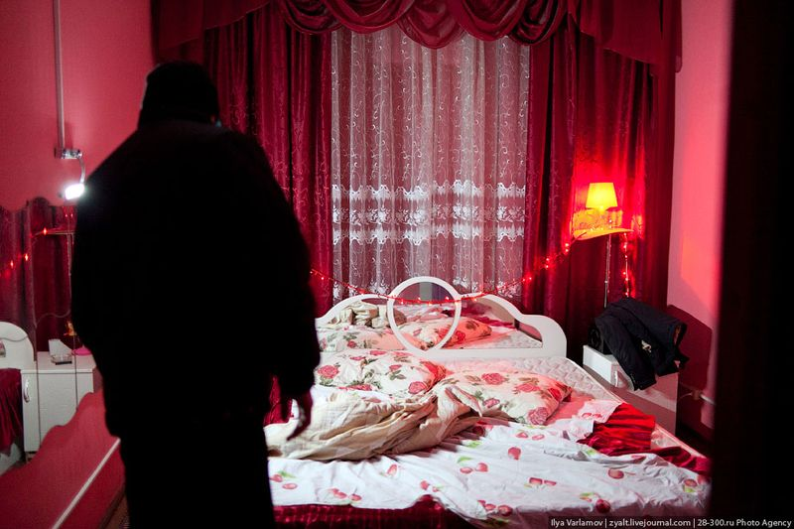
Ko mēs saprotam ar cilvēku tirdzniecību?
Personas iesaistīšanu prostitūcijā vai cita veida seksuālā izmantošanā

Slide 13
(3) Ekspluatācija šā panta izpratnē ir personas iesaistīšana prostitūcijā vai cita veida seksuālā izmantošanā, piespiešana veikt darbu, sniegt pakalpojumus vai izdarīt noziedzīgus nodarījumus, turēšana verdzībā vai citās tai līdzīgās formās (parādu verdzība, dzimtbūšana vai personas cita veida piespiedu nodošana citas personas atkarībā), turēšana kalpībā vai arī personas audu vai orgānu nelikumīga izņemšana.

Slide 14
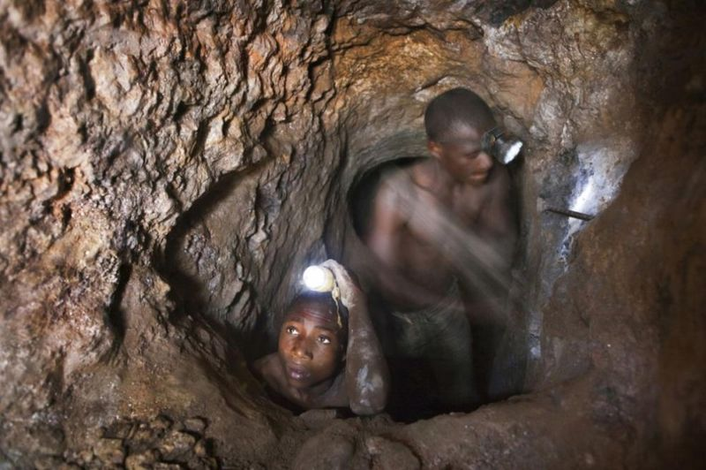
Ko mēs saprotam ar cilvēku tirdzniecību?
Personas piespiešana veikt darbu

Slide 15
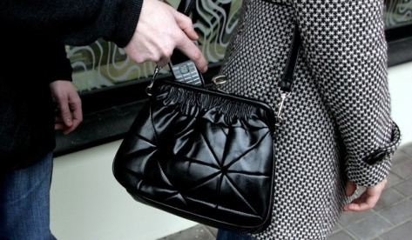
Ko mēs saprotam ar cilvēku tirdzniecību?
Piespiešana sniegt pakalpojumus vai izdarīt noziedzīgus nodarījumus
Piespiedu zādzības u.c.

Slide 16
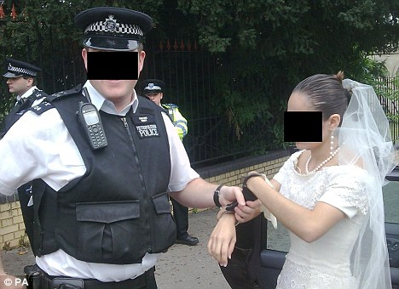
Ko mēs saprotam ar cilvēku tirdzniecību?
Piespiešana sniegt pakalpojumus vai izdarīt noziedzīgus nodarījumus
Piespiedu vai fiktīvās laulības

Slide 17
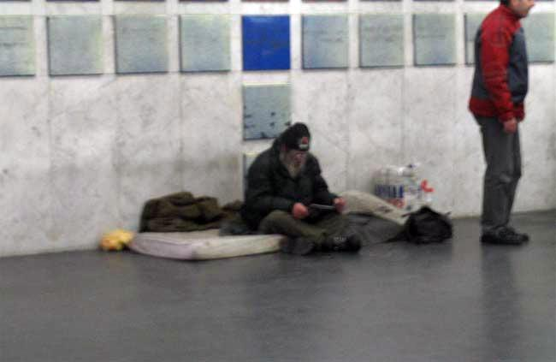
Ko mēs saprotam ar cilvēku tirdzniecību?
Piespiešana sniegt pakalpojumus vai izdarīt noziedzīgus nodarījumus
Piespiedu ubagošanu

Slide 18
(3) Ekspluatācija šā panta izpratnē ir personas iesaistīšana prostitūcijā vai cita veida seksuālā izmantošanā, piespiešana veikt darbu, sniegt pakalpojumus vai izdarīt noziedzīgus nodarījumus, turēšana verdzībā vai citās tai līdzīgās formās (parādu verdzība, dzimtbūšana vai personas cita veida piespiedu nodošana citas personas atkarībā), turēšana kalpībā vai arī personas audu vai orgānu nelikumīga izņemšana.

Slide 19
(3) Ekspluatācija šā panta izpratnē ir personas iesaistīšana prostitūcijā vai cita veida seksuālā izmantošanā, piespiešana veikt darbu, sniegt pakalpojumus vai izdarīt noziedzīgus nodarījumus, turēšana verdzībā vai citās tai līdzīgās formās (parādu verdzība, dzimtbūšana vai personas cita veida piespiedu nodošana citas personas atkarībā), turēšana kalpībā vai arī personas audu vai orgānu nelikumīga izņemšana.

Slide 20
Cilvēku tirdzniecības mērķis
Cilvēku tirdzniecībai ir viens galvenais mērķis – personas ekspluatācija
- prostitūcijai
- citām seksuālās ekspluatācijas formām
- piespiedu darbam vai pakalpojumiem
- verdzībai
- orgānu izņemšanai

Slide 21
154.² pants. Cilvēku tirdzniecības jēdziens
(4) Ievainojamības stāvoklis šā panta izpratnē nozīmē, ka tiek izmantoti apstākļi, kad personai nav citas reālas vai pieņemamas izvēles, kā vien pakļauties ekspluatācijai.

Slide 22
Iespējamo cilvēku tirdzniecības upuru atpazīšana, novirzīšana palīdzības saņemšanai

Slide 23
EUROPOL, Eiropas Savienības nopietnas un organizētas noziedzības draudu novērtējumā (SOCTA), 2021, teikts – ‘’ņemot vērā apslēpto nozieguma raksturu un daudzos faktorus, kas var atturēt upuri ziņot par noziegumu, tiek uzskatīts, ka cilvēku tirdzniecības rādītāji ir ievērojami lielāki nekā tiek ziņots’’.

Slide 24
Eiropas Parlamenta, Ziņojumā par Direktīvas 2011/36/ES par cilvēku tirdzniecības novēršanu un apkarošanu un cietušo aizsardzību īstenošanu, (2020/2029(INI)), 2020 atzīmēts - cilvēku tirdzniecības upuru atpazīšanu un identificēšana, joprojām ir īpaši svarīga un problemātiska.

Slide 25
Eiropas Komisijas paziņojums par ES stratēģiju cīņai pret cilvēku tirdzniecību 2021.-2025. gadam, 2021 (jaunā ES stratēģija) norādīts - agrīna cietušo identificēšana ir būtiska, lai ātri palīdzētu, atbalstītu un aizsargātu cilvēku tirdzniecības upurus un ļautu policijas un prokuratūras iestādēm labāk izmeklēt un sodīt cilvēku tirgotājus.

Slide 26
Kā CT upuri nonāk pie sociālas rehabilitācijas pakalpojuma sniedzēja
Valsts un pašvaldību
institūciju darbinieki
LV vēstniecības
ārvalstīs
Robežsardze
Tuvinieki,
draugi
Policija
CT upuris (CT gadījums)
Drošā māja/centrs Marta

Slide 27
Palīdzības posmi cietušajai personai
Atpazīšana
Identifikācija
Rehabilitācija
Reintegrācija

Slide 28
Cilvēku tirdzniecības upuru atpazīšana
Atpazīšana – jārodas aizdomām, ka persona varētu būt cietusi un jāprot veikt nepieciešamās darbības, lai iespējamā cietusī persona tiktu juridiski identificēta un varētu saņemt likumā noteikto aizsardzību un palīdzību.
Atpazīšana nozīmē pirmās saskarsmes institūciju kompetenci saskatīt cilvēku tirdzniecības pazīmes, nodrošināt personai sākotnējo informāciju, palīdzību un atbalstu, un informēt par iespējamo cilvēku tirdzniecības upuri pakalpojumu sniedzēju.
Atpazīšana NAV normatīvo aktu ietvara izpratnē „upura identificēšana”.

Slide 29
CT upuru identificēšana
Cilvēku tirdzniecības upura identificēšana ir cilvēku tirdzniecības situācijas apstiprināšanas un raksturošanas process atbalsta turpmākajai īstenošanai.

Slide 30
CT upuru identificēšana
persona kriminālprocesa par cilvēku tirdzniecību ietvaros ar procesa virzītāja lēmumu ir atzīta par cietušo
persona ar institūcijas speciālistu komisijas lēmumu ir atzīta par cilvēku tirdzniecības upuri (atbilst cilvēku tirdzniecības upura kritērijiem)

Slide 31
Identificēšanas mērķis ir nodrošināt:
kriminālprocesa kārtību, efektīvai Krimināllikuma normu piemērošanai un krimināltiesisko attiecību taisnīgam noregulējumam
personām, kuras atzītas par cilvēku tirdzniecības upuriem, iespēju par valsts budžeta līdzekļiem saņemt sociālās rehabilitācijas pakalpojumus

Slide 32
Situācija Latvijā

Slide 33
Latvijā nav speciālā formālā normatīvā regulējuma, kas nosaka kārtību, kādā atpazītie cilvēku tirdzniecības upuri tiek novirzīti tālākai rīcībai, katra iestāde vai organizācija, kas konstatē iespējamo cilvēku tirdzniecības upuri, rīkojas atbilstoši savai pieredzei un savu funkciju īstenošanas ietvaros.
Latvijā izmanto jēdzienus – cietušais, liecinieks un upuris.

Slide 34
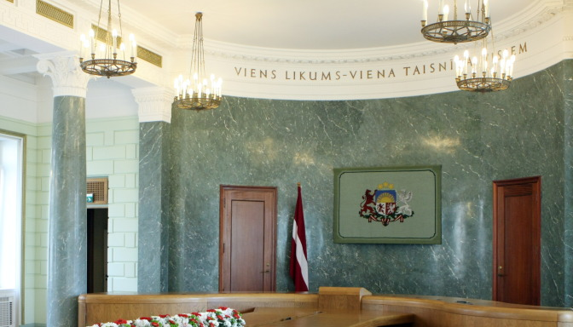
Normatīvie akti
Ministru kabineta 2019.gada 16.jūlija noteikumi Nr.344 «Noteikumi par kārtību, kādā cilvēku tirdzniecības upuri saņem sociālās rehabilitācijas pakalpojumus, un kritērijiem personas atzīšanai par cilvēku tirdzniecības upuri»

Slide 35
Cilvēku tirdzniecības upura identificēšanas kritēriji
Darbības
Līdzekļi
Nolūks ekspluatēt
Citas pazīmes

Slide 36
Pret personu tika izdarīta kāda no šīm darbībām
savervēšana
pārvadāšana
nodošana vai saņemšana
slēpšana
izmitināšana

Slide 37
Pret personu tika lietots kāds no šiem līdzekļiem
vardarbība
draudi
atkarība no cilvēku tirgotājiem
viltus/maldināšana
kontrole

Slide 38
Pret personu tika lietots kāds no šiem līdzekļiem
izmantots personas bezpalīdzības stāvoklis
izmantots personas ievainojamības stāvoklis
materiālu vai citu labumu solīšana, lai panāktu personas piekrišanu ekspluatācijai

Slide 39
Notikusi personas ekspluatācija un vai ir bijis nolūks personu ekspluatēt
iesaistīšana prostitūcijā vai cita veida seksuālā izmantošanā
piespiešana veikt darbu, sniegt pakalpojumus vai izdarīt noziedzīgus nodarījumus
turēšana verdzībā, kalpībā vai citās tām līdzīgās nebrīves formās
personas audu vai orgānu nelikumīga izņemšana

Slide 40
Papildu pazīmes, kas var norādīt uz cilvēku tirdzniecību
personas fiziskais vai psiholoģiskais stāvoklis norāda uz piedzīvoto vardarbību un ekspluatāciju
sekas fiziskajai veselībai
garīga rakstura traucējumi
citas pazīmes

Slide 41
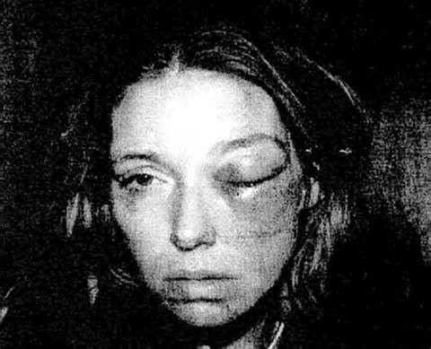
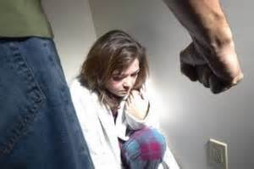
Vienkārši identificējamas darbības un līdzekļi
Savervēšana
pārvdāšana
Spēks
Maldināšana
Piespiešana

Slide 42
Kritēriji darbaspēka ekspluatācijas upura identifikācijai
Persona:
ierodoties galamērķa valstī, bija piespiesta veikt citu darbu, nevis iepriekš paredzēto vai apsolīto;
mākslīgi bija iedzīta parāda jūgā savam darba devējam;
brīvi nevarēja rīkoties ar saviem ienākumiem;
pēc brīvas gribas nevarēja pamest nodarbošanos vai mainīt darbu;
tika atņemti identifikācijas dokumenti;
tika piespiests/(a) strādāt ilgāk par noteikto stundu skaitu nedēļā;
darba vietā tika uzraudzīta (apsargi, videonovērošanas kameras, suņi, slēgtas durvis), lai bēgšanu padarītu neiespējamu;

Slide 43
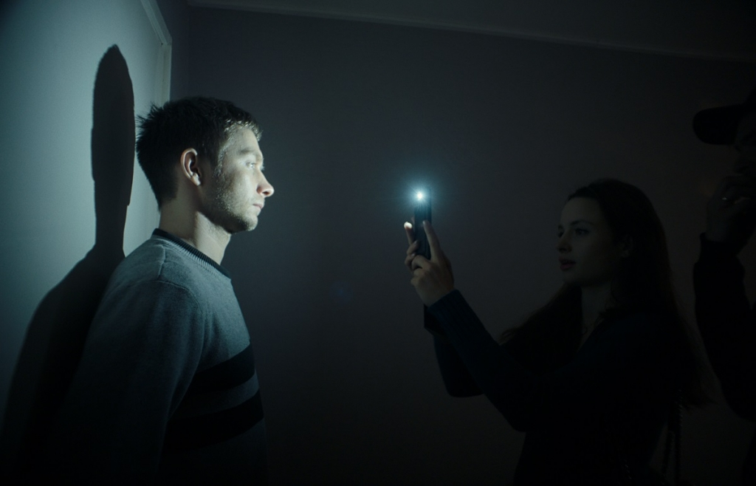
Kritēriji darbaspēka ekspluatācijas upura identifikācijai
Persona tika iebiedēta un viņai tika draudēts:
ar izrēķināšanos (t.sk. arī ar personas ģimeni un radiniekiem) , ja sazināsies ar policiju vai vērsīsies pēc palīdzības kādā citā iestādē vai mēģinās bēgt vai atgriezties savā izcelsmes valstī;
izjuta draudus netieši, redzot, kā vardarbība tiek veikta pret citiem;
ir manāmas fiziskas vardarbības pazīmes vai persona ir cietusi no vardarbības iepriekš;
liegta cilvēka pamatvajadzību apmierināšana (persona tika turēta bez ūdens, pārtikas, miega, primārās medicīniskās aprūpes vai iespējām apmierināt citas pamatvajadzības).

Slide 44
Jautājumi?
www.patverums–dm.lv
28612120
gita.miruskina@gmail.com

Slide 45
NVO kā resurss cilvēku tirdzniecības upuru rehabilitācijā

Slide 46
Izaicinājumi
Neuzskata sevi par cietušo
Nesaskata, ka situācija ir ekspluatējoša vai vardarbīga
Baidās no tiesībsargājošām iestādēm: deportācijas un apsūdzības
Baidās no cilvēku tirgotāja: sliktākais no diviem ļaunumiem
Pārprasta atbildības sajūta
Būtiska trauma: ļoti atšķirīgas reakcijas
Nevēlas vēlreiz izdzīvot pagātni

Slide 47
Cilvēku tirdzniecības upuru rehabilitācija
Rehabilitācijas mērķis - ir novērst vai mazināt cilvēku tirdzniecības izraisītās negatīvās sekas personas dzīvē un reintegrēt to darba tirgū un sabiedrībā
Cilvēku tirdzniecības upuru rehabilitācijas posmi –
Krīzes intervence
Alternatīva dzīves modeļa izveidošana
Reintegrācija

Slide 48
Biedrība “Patvērums “Drošā māja”” cilvēku tirdzniecības upuriem nodrošina:
Profesionāla sociālā darbinieka, psihologa, jurista un medicīnas darbinieka konsultācijas;
Cilvēku tirdzniecībā cietušās personas repatriāciju, sagaidīšanu un nogādāšanu drošā mājvietā;
Individuālu rehabilitācijas un reintegrācijas programmu;
Palīdzību personību apliecinošo dokumentu atjaunošanā;
Atbalstu kriminālprocesa un/vai civilprocesa laikā;
Iesaistīšanos apmācībās vai izglītības programmās.

Slide 49
28612120
Uzticības tālrunis

Slide 50
Jautājumi?
www.patverums–dm.lv
28612120
gita.miruskina@gmail.com

Slide 51
Cilvēku tirdzniecība narkobiznesā

Slide 52
Narkotiku “mūļi”
Kas viņi ir?
Cilvēki, kas pārved narkotikas pāri starptautiskām robežām.

Slide 53
Piespiešanas līdzekļi
Parādu atmaksa
Draudi viņiem vai viņu ģimenēm
Fiziska vardarbība
Iespēja apceļot pasauli

Slide 54
Kas notiek vēlāk
Narkotiku “mūļus” bieži vien piespiež nodarboties ar citām cilvēku tirdzniecības nodarbēm
Prostitūcija
Mājkalpotāji
Narkotiku piegādātāji
Jaunu upuru vervētāji

Slide 55
Kā viņi to dara?
Norij
Narkotiku “mūļus” piespiež norīt lielu daudzumu nelegālu narkotiku, kas iepakotas prezervatīvos vai balonos.
Iedod anestēziju, lai padarītu rīkli nejūtīgu.
Var norīt līdz 120 maisiņiem.
Iedod medikamentus, kas kavē vēdera izeju.
Ierodoties galamērķī, dod laksatīvus narkotiku izvadīšanai.
Pastāv liels risks nomirt
Citi veidi: mugursomas, bagāža

Slide 56
Vai visi ir upuri?
Sarežģīti
Piespiešana/līdzdalība
Spēks/Krāpšana/Piespiešana
Cietušo klusēšana

Slide 57
Jautājumi?
www.patverums–dm.lv
28612120
gita.miruskina@gmail.com

